Slide 1
INTRODUKTION
Den Digitale Borger
AOF © 2024

Slide 2
Den Digitale Borger
1. GDPR - hvad betyder det for dig?
- Definition af GDPR og dets formål
- Dine rettigheder som borger (indsigt, sletning, berigtigelse)
- Virksomheders og myndigheders pligter
- Samtykke og behandling af personoplysninger
- Konsekvenser ved brud på GDPR
Tag testen på www.datadysten.dk og se om du kan få guld!
AOF © 2024

Slide 3
Den Digitale Borger
2. Offentlige portaler
- Oversigt over centrale offentlige portaler (borger.dk, sundhed.dk)
- Digital Post på e-boks.dk og mit.dk (offentlige postkasser)
- Selvbetjeningsløsninger (f.eks. Skat.dk, boligstøtte, SU, om registrering af ejer)
- Sikkerhed og login på offentlige portaler (MITID)
- Hjælp og support til digitalt udfordrede borgere (borgerservice)
AOF © 2024

Slide 4
Den Digitale Borger
3. Mine offentlige data
- Hvilke data indsamler det offentlige om dig? (skat, gæld, børn, ægtestand, ejerskab)
- Adgang til egne data gennem offentlige portaler (skat.dk, bbr.dk, dingeo.dk, nummerplade.dk)
- Databeskyttelse og sikkerhed i offentlige systemer (samkøring af registre)
- Deling af data mellem offentlige myndigheder (samtykke og indsigt)
AOF © 2024

Slide 5
Den Digitale Borger
4. Hvad byder fremtiden på?
- Data på tværs af alle offentlig institutioner?
- Kunstig intelligens filtrerer og sammenligner data. (Forudsigelser af afvigelser?)
- Kontrol og overvågning af borgernes færden (Kinesisk ranking system?)
- Hurtigere behandling af ansøgninger (byggetilladelser, fredning, modning af byggegrunde)
AOF © 2024

Slide 6
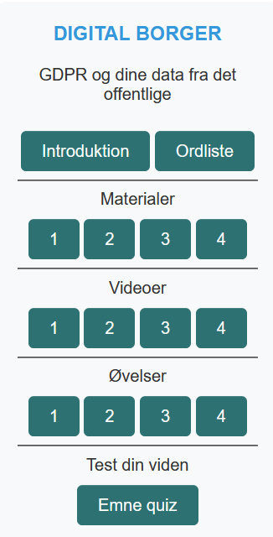
Den Digitale Borger
Tid til digital fordybelse og øvelser
AOF © 2024

